Slide 1

Machine Intelligence & Translation Laboratory
Reducing Word Omission Errors in
Neural Machine Translation:
A Contrastive Learning Approach
论文分享：阮昱彬
Published in ACL2019

Slide 2
Part 01
Background & Motivation
Part 02
Model & Research ideas
目录
Part 03
Experiment & Analysis
Part 04
Conclusion & Extension

Slide 3

Motivation
Motivation
NMT系统容易出现单词遗漏错误，忽略源端的关键词
We are going to have a picnic tomorrow. -> We are going to have a picnic.
现有方法集中在覆盖率建模上，即基于注意力权重对单词的
fertility（对应目标单词数量）进行建模，以避免单词遗漏
但是以上依赖于RNN attention方法，Transformer提出后，attention权重不易获得，现有方法很难适用

Slide 4

Research idea
核心思想：
$$s\left(f\left(x\right),f\left(x^{+}\right)\right)≫s\left(f\left(x\right),f\left(x^{−}\right)\right)$$
对比学习：
采样策略：如何构造正负样本
模型无关的方法：对比学习方法
损失函数设计，提高模型对正负样本的区分能力
通过省略词的数量、词频和词性来设计不同类型的负样本
对于给定的源句，给ground-truth的翻译更高的概率，给错误的翻译（通过省略单词自动构建的）更低的概率
Notes:
不依赖模型的方法

Slide 5


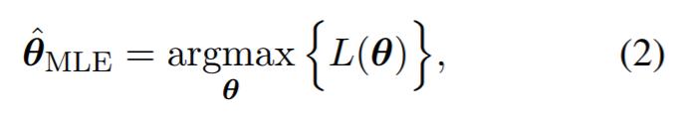
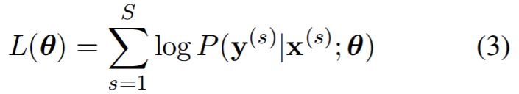
Model
算法
NMT模型：
在训练集 上找到一组最大似然的模型参数：
Notes:
这里会出现模型漏词的情况：例如beam解码时，会选择概率最高的候选句子，如果golden truth有5个词，而出现漏词的情况的句子有4个词，模型会选择概率更高的4个词的句子。

Slide 6
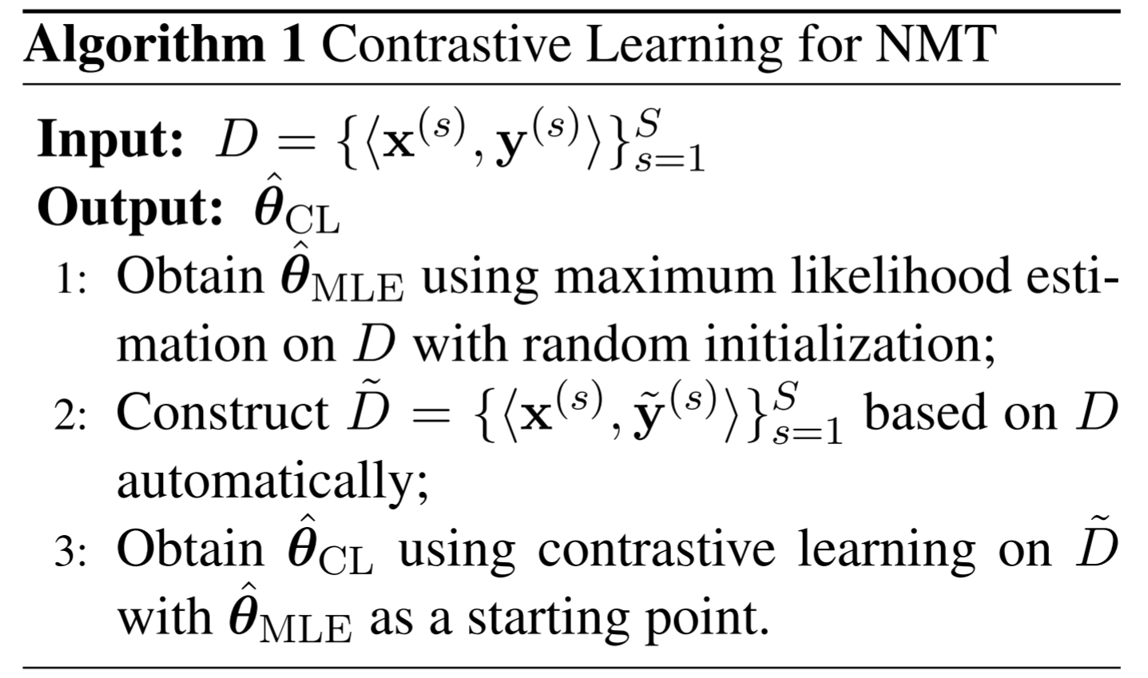
Model
算法

Slide 7



Model
负样本构造策略
Random omission
根据随机均匀分布省略一个或多个源词。
Omission by word frequency
根据词频省略一个或多个源词。
Omission by part of speech
根据词性省略一个或多个源词。

Slide 8
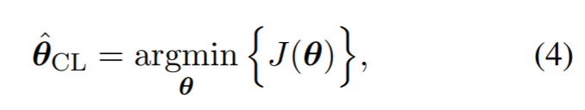
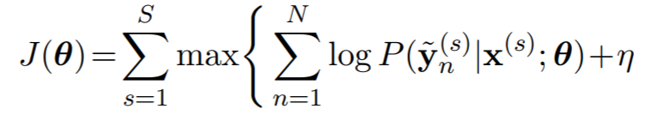
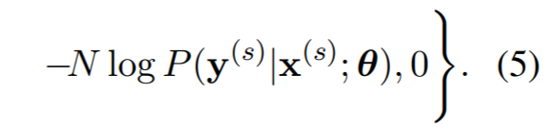
Model
对比学习方法
Max-margin loss
max-margin loss 确保ground-truth句对和对比示例之间的对数似然margin高于阈值η

Slide 9
Experiment
Experiment Settings
Dataset：Chinese-English wmt17 25M sentence pairs
German-English wmt17 6M sentence pairs
Russian-English wmt17 25M sentence pairs
Baseline: MLE
MLE + CP
WordDropout
Evaluation Metric: tokenized BLEU

Slide 10
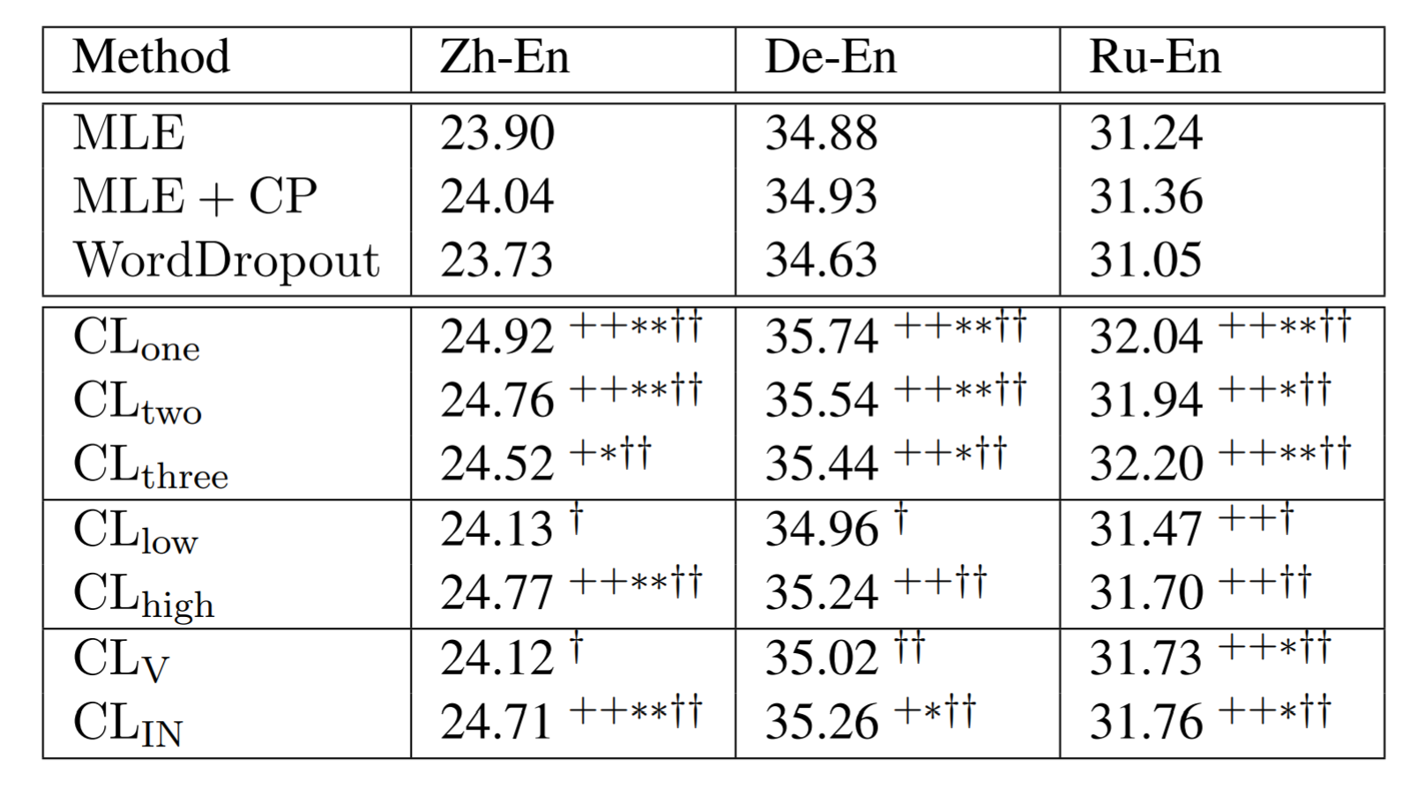
Analysis
实验结果
CL one/two/three: 通过随机省略一个/两个/三个单词来构建;
CL low/high: 省略词频最低/最高的单词来构建;
CL V/IN: 随机省略一个动词或介词来构建。

Slide 11
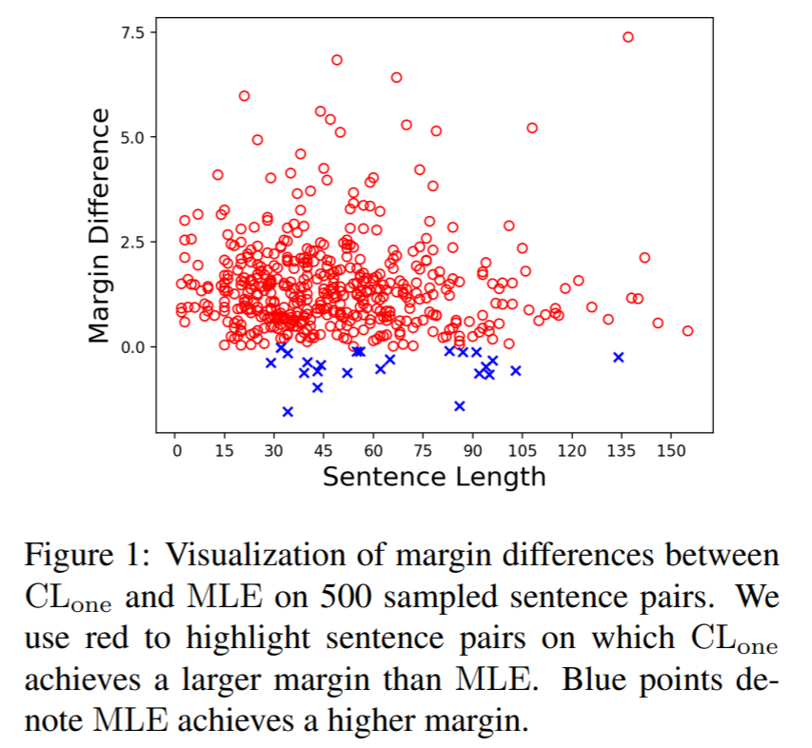
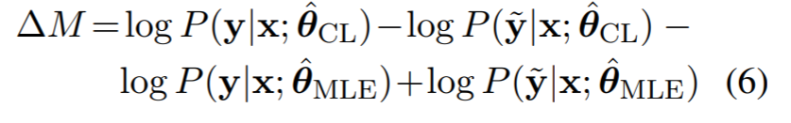
Analysis
Cl和MLE模型的margin对比试验
对于真实句对 $<x,y>$ 和错误句对$<x,\tilde{y}>$,
计算margin difference：

Slide 12
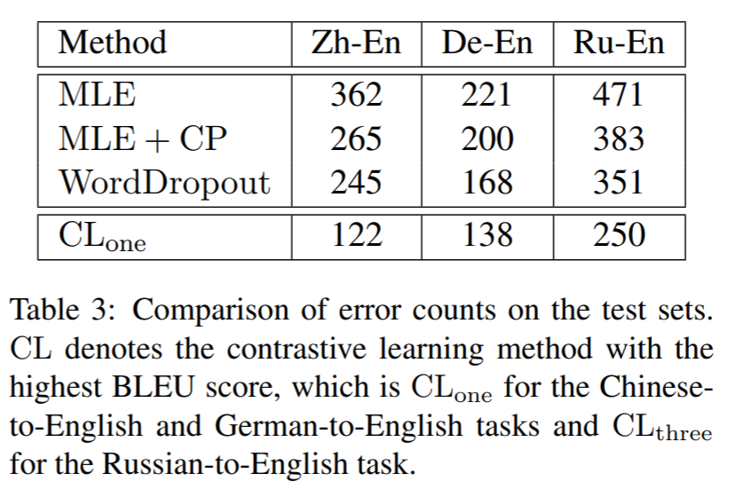
Analysis
单词遗漏错误统计

Slide 13
Conclusion
总结
Model agnostic：与模型无关，可以应用于任意NMT模型。
Language independent：方法独立于语言，可以应用于任意语言。（存疑）
Fast to train：对比学习从预先训练好的NMT模型开始，通常只需几百个步骤就可以收敛。
此外，对比例子是通过省略原文中的词语自动生成的。

Slide 14
Extension
Motivation
尝试在NMT任务上更 General 的方法，在token-level做contrastive-learning
相同token 的上下文表示更相似，不同token 的上下文表示更不相似

Slide 15
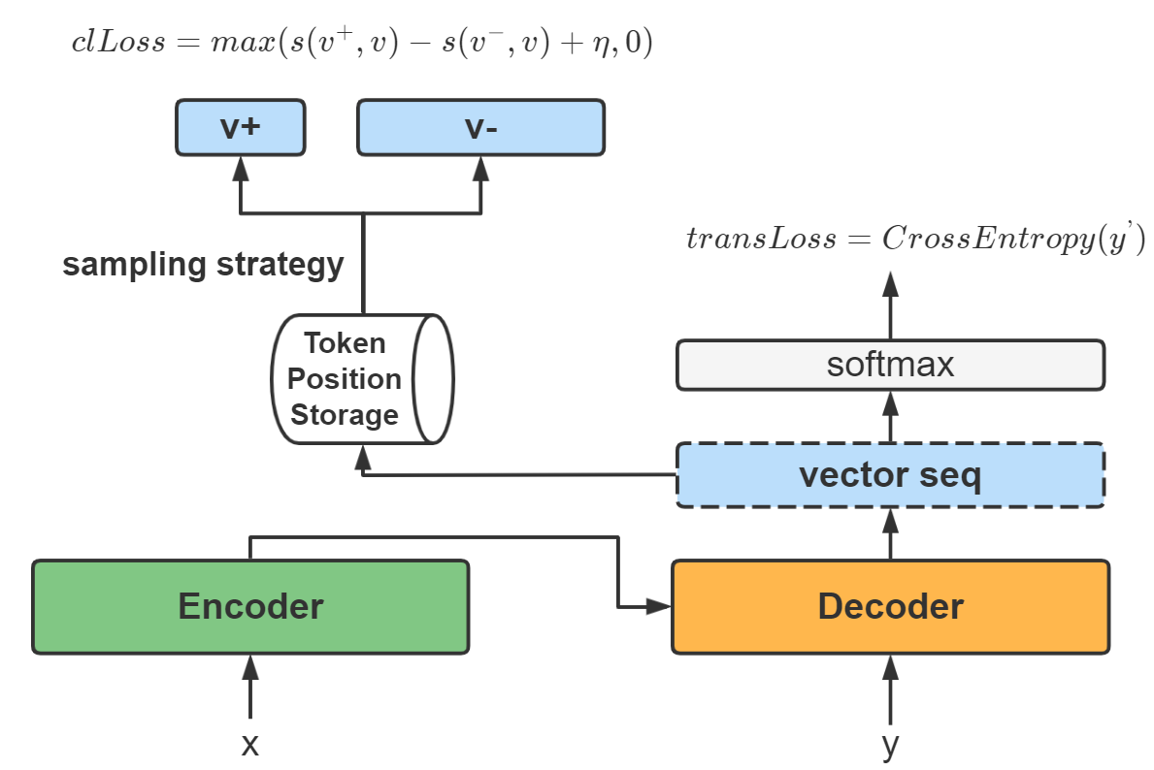
Extension
Model

Slide 16
Extension
Try…
Sampling 策略:
Random samping
Hit sampling
训练 策略:
考虑用decoder前几层表示
在预训练时，每100step做一次
Contrastive learning

Slide 17
Extension
Experiment
Dataset:
NMT: 大规模：wmt14 de<->en, fr<->en；
低资源：iwslt14 de<->en, fr<->en
LM：WikiText-103
Evaluation Metric: SacreBleu, tokenizedBleu
Setting: sample比例：0.2 插值系数：0.2

Slide 18
Extension
Result
Model | De-En |  | En-De |  | Fr-En |  | En-Fr
Model | Sacre Bleu | Bleu | Sacre Bleu | Bleu | Sacre Bleu | Bleu | Sacre Bleu | Bleu
Transformer-base | 31 | 32.48 | 26.6 | 28.4
our-cl-transformer-base | 31.5 | 33.1 | 26.8 | 28.58
Transformer-big | 31.8 | 33.58 | 27.7 | 29.59 |  | 38.96 |  | 42.49
our-cl-transformer-big | 32.6 | 34.26 | 27.7 | - |  | 39.16 |  | -
Iwslt-base | 33.53 | 34.32 | 28.31 | 28.32
Our-iwlst-base |  | 34.43 | 28.54 | 28.41

Slide 19
谢谢观看

